Slide 1

Matemática e suas Tecnologias - Matemática
Ensino Médio, 1ª Série
Conjuntos dos números reais: operações, propriedades, aplicações e reta numérica

Slide 2
COMPONENTE CURRICULAR Matemática, Série 1º
Tópico Conjuntos dos números reais: operações, propriedades, aplicações e reta numérica
MATERIAL DE APOIO
O BAÚ NUMÉRICO

Slide 3
O que é o Baú Numérico?
É uma representação concreta(explicita) dos tipos de números desde os naturais até os números reais, pela ideia de complementar de conjuntos que visualiza o todo, sendo assim o “conjunto universo” U, contendo “elementos bem definidos de nosso pensamento”.

Slide 4
Aplicação prática
Assume as mesmas funções dos números na forma escrita (quantificar, codificar, e ordenar) favorecendo as concepções sensoriais que facilitara o envolvimento com as ideias de números transfinitos de George Cantor (1845-1918).

Slide 5
Mudança de Paradigma
Sendo o eixo da aritmética formado por números e operações. “Mais vale uma cabeça bem feita que uma cabeça cheia”; o eixo da aritmética é formado por números e operações, assim, traduzindo a frase de Montaigne para a matemática, temos:
As qualidades das Grandezas extensivas além das quantidades, nas expansões dos números inteiros para os racionais acontece a unicidade (números e operações). Assim na quebra da unidade inteira escolhida obtém-se uma fração própria que é um número que representa divisão, razão e probabilidade.
O que acontece na literatura dos números irracionais que escrevemos por √ρ que se lê raiz quadrada de números primos, assume também a condição própria da formação da aritmética.

Slide 6
OPERAÇÕES
E
NÚMEROS

Slide 7
Operações fundamentais e binárias em pares
Por que são fundamentais? Porque mantem-se as suas estruturas e os seus significados e a maioria de suas propriedades, independente do tipo de número.
Por que são binárias? Porque, seja qual for a operação efetuam-se dois números de cada vez (propriedade associativa).
Por que em estão pares? Para possibilitar a aplicação da propriedade do cancelamento.
Obs.: Aritmética formada pelas operações em pares (adição e subtração), (multiplicação e divisão) e (potenciação e radiciação) e os números (naturais inteiros relativos e racionas; irracionais) formando assim o corpo real (baú numérico).

Slide 8
Promover o desenvolvimento conceitual dos estudantes no campo do pensamento aditivo
Para um programa de ensino com a finalidade de desenvolver o pensamento aditivo atende a 4 princípios:
Os estudantes aprendem mais se estão ativamente engajados em resolver problemas e pensar.
O pensamento aditivo baseia-se na coordenação de três esquemas de ação – juntar, separar e colocar em correspondência biunívoca – entre.
O pensamento aditivo precisa ser coordenado com uso de pelo menos dois sistema de sinais: Os sinais (+ e -) e os sistema de numeração, indispensáveis à resolução de problemas de problemas com calculadora.

Slide 9
Os professores precisam encontrar maneiras de fazer com que os estudantes registrem suas estratégias de resolução de problemas para que elas possam ser discutidas, validadas e com paradas entre si.

Slide 10
Promover o desenvolvimento do pensamento multiplicativo
São, naturalmente, os mesmos princípios usados para o desenvolvimento do pensamento aditivo.
O desenvolvimento do pensamento multiplicativo depende da coordenação entre os esquemas de ação que dão origem ao pensamento multiplicativo.
O pensamento multiplicativo precisa ser coordenado com o uso de sinais usados para indicar multiplicação e divisão e outras representações matemáticas convencionais ligadas ao pensamento multiplicativo.

Slide 11
Usando a lógica numérica para compreender o mundo: a compreensão das quantidades extensivas e intensivas
O que são quantidades extensivas e intensivas? A maioria dos números que usamos em nossa vida cotidiana e na sala de aula refere-se a uma quantidade. Quando dizemos “três botões, três tijolos, três metros ou três quilos”, por exemplo, estamos nos referindo a quantidades extensivas. Uma forma simples de pensarmos em quantidades extensivas é pensar no número três.
Quando comparamos diferentes quantidades entre si, vemos que existem diferentes tipos de quantidades. Uma das formas de classificar as quantidades em diferentes tipos é baseada na diferença entre quantidades contínuas e descontinuas.

Slide 12
Quando a medida de uma quantidade baseia-se na comparação de duas quantidades da mesma natureza e na lógica parte-todo, dizemos que a medida se refere a uma quantidade extensiva.
Existe um outro tipo de quantidade que medido através da comparação de duas quantidades diferentes. Por exemplo, quando queremos saber se uma limonada esta forte ou fraca, estamos nos referindo à concentração do suco de limão. A medida da concentração de um copo de limonada envolve uma comparação entre a quantidade de suco de limão (uma quantidade) e a quantidade de água (a segunda quantidade) que utilizamos. As medidas baseadas na relação entre duas quantidades diferentes são medidas de quantidades intensivas.
A lógica das quantidades intensivas é diferente da lógica das quantidades extensivas porque não esta baseada na relação parte-todo, mas na relação entre duas quantidades diferentes.

Slide 13
Propriedades

Slide 14
Fechamento: É uma propriedade que efetua dois números do mesmo conjunto tendo como resultado um número do mesmo tipo.
Cancelamento: Prioriza o olhar às operações em pares, independente dos tipos de números.
Associativa: Revela-se na descrição condicional de todos as operações sendo binárias, efetuam-se dois números de cada vez.
Comutativa: Ocorrem apenas na adição e na multiplicação.
Distributiva: Da multiplicação ou divisão em relação à adição ou subtração.
Elementos neutros: Aplicando-se a propriedade do cancelamento na base aditiva obtém-se o Zero e na base multiplicativa obtém-se a unidade (1).

Slide 15
RETA
NUMÉRICA

Slide 16
Investigando uma forma alternativa de trabalhar com os estudantes para leva-los a solucionar operações com números
Duas propostas foram desenvolvidas para na apresentação:
O uso de uma fita de contas coloridas e a reta numérica.
As contas coloridas são utilizadas para reforçar o uso do sistema decimal de modo consciente os estudantes dispõem de uma longa fita enfiando em cem contas.
A reta numérica é introduzida como uma representação gráfica do mesma ideia. Os estudantes utilizam ambos os instrumentos livremente para resolver operações, os quais aparecem no contexto de resolução de problemas.

Slide 17
Anexos

Slide 18

Vídeo explicativo

Slide 19
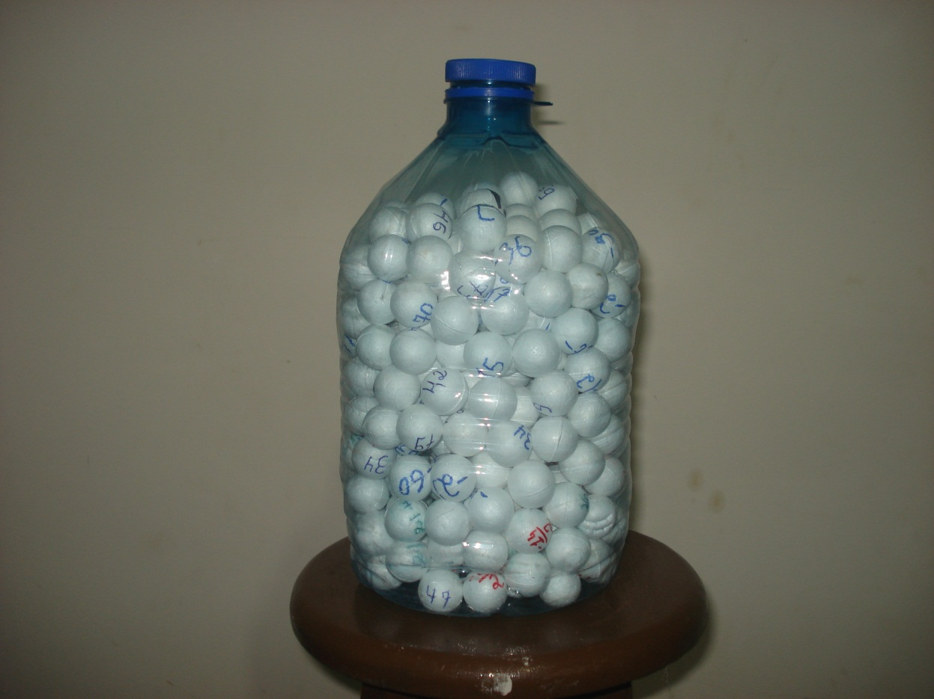
Imagem extraída do vídeo explicativo do slide 18.
Baú numérico é um verdadeiro pacote de conjuntos infinitos que torna palpável os conjuntos numéricos, R.

Slide 20
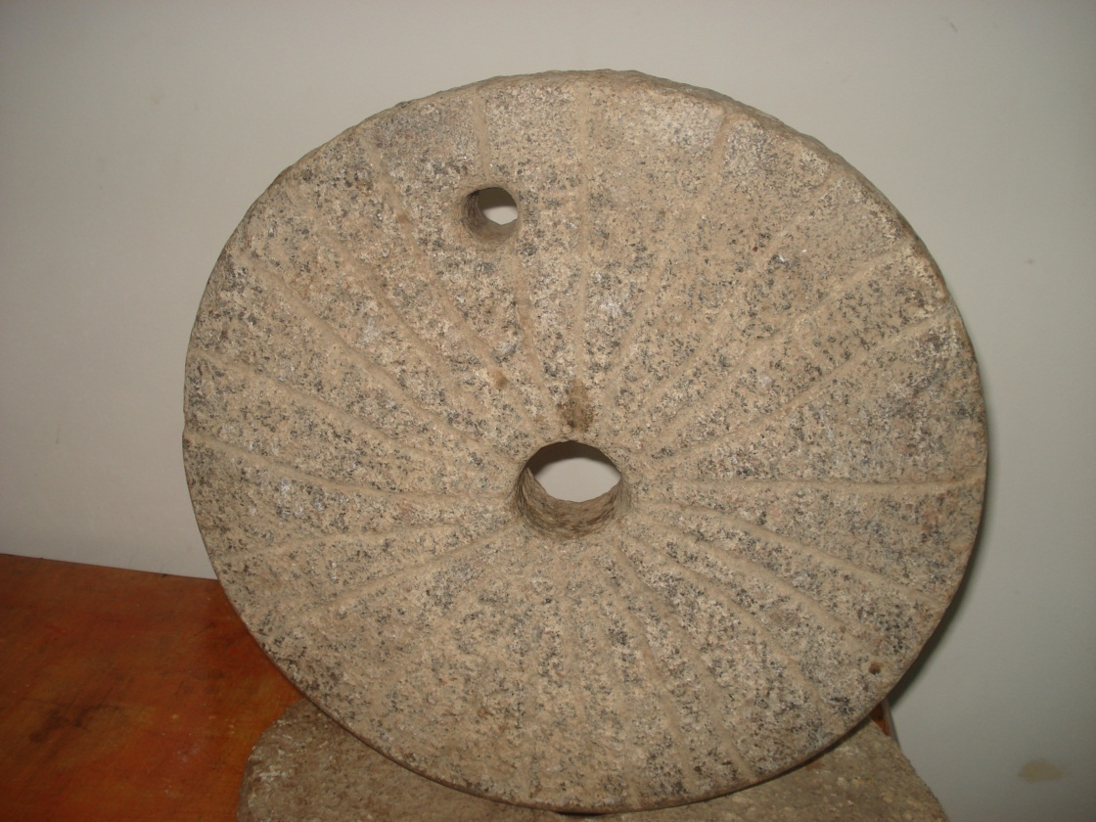
Imagem extraída do vídeo explicativo do slide 18.
Para melhor compreensão e entendimento do estudante, representação da utilização do π.

Slide 21
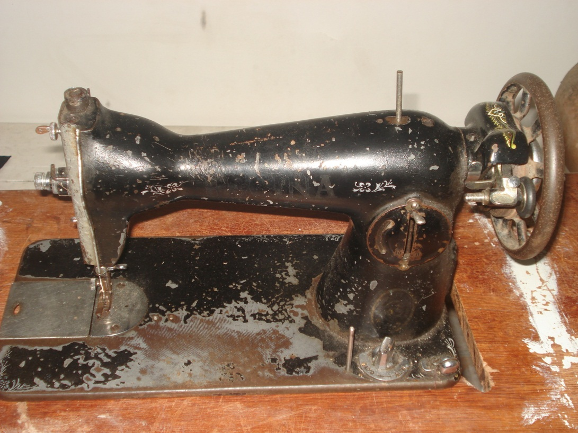
Imagem extraída do vídeo explicativo do slide 18.
A densidade do conjunto R e sua continuidade estando associado a cada ponto um número do tipo: racional ou irracional.

Slide 22
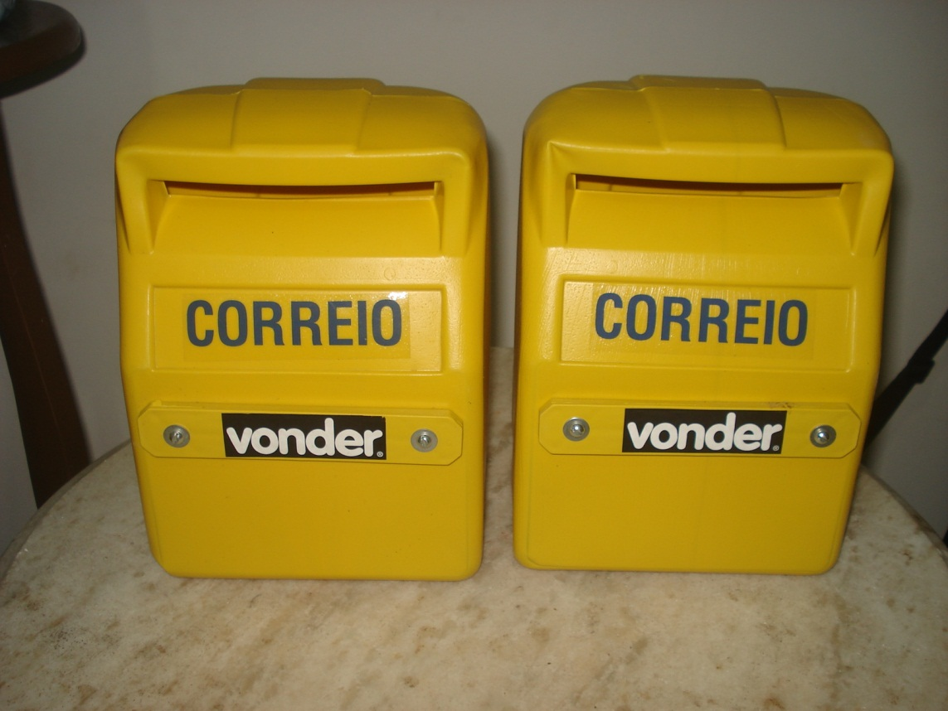
Imagem extraída do vídeo explicativo do slide 18.
Correspondência biunívoca: existe uma relação entre o endereço do remetente e do destinatário.

Slide 23
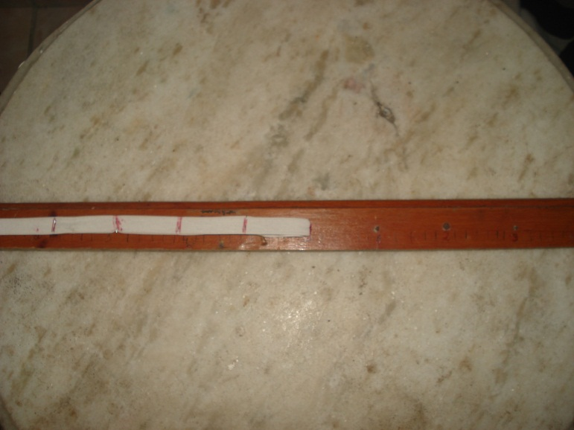
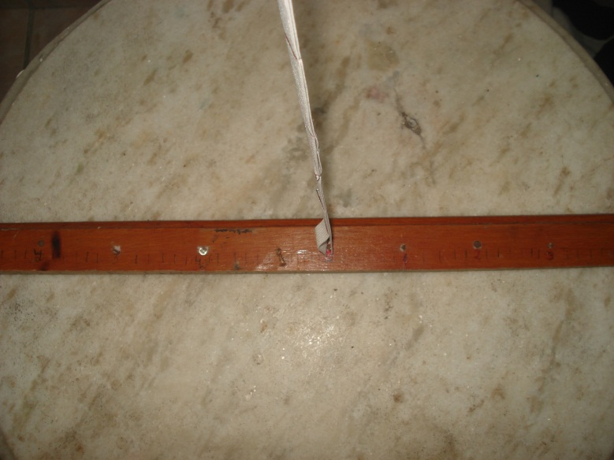
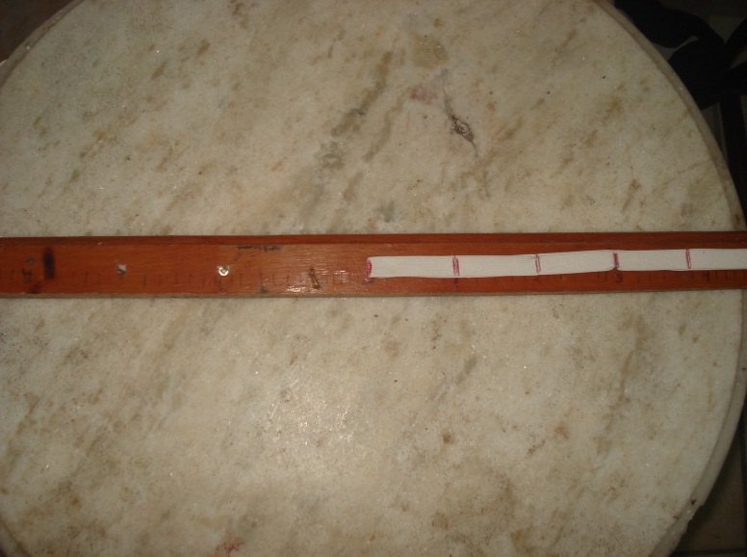
Imagens extraídas do vídeo explicativo do slide 18.
Ambas representações gráficas dos números reais na fita colorida e na reta numérica.

Slide 24
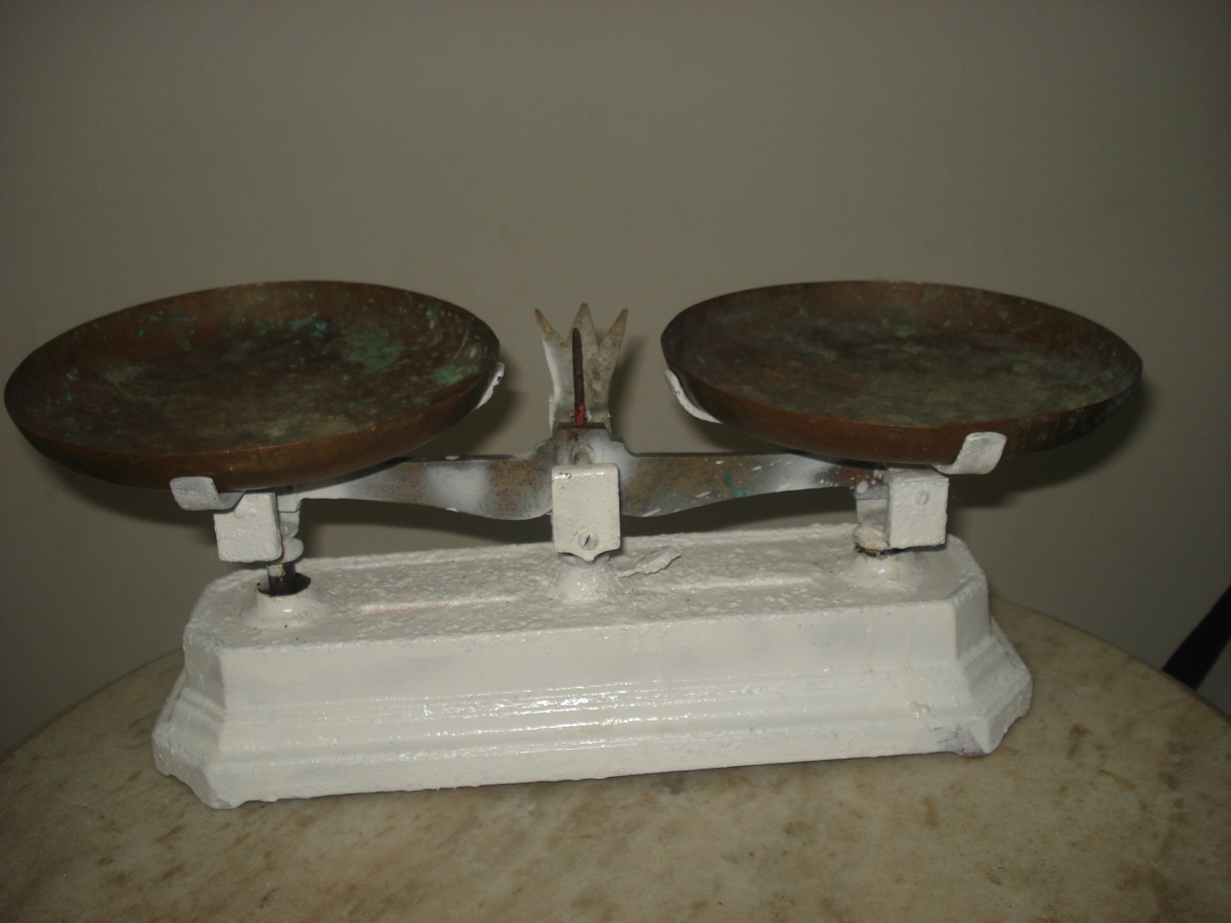
Imagem extraída do vídeo explicativo do slide 18.
Uma aplicação prática de equações e inequações com resoluções envolvendo as bases aditiva, multiplicativa e cancelamento.

Slide 25
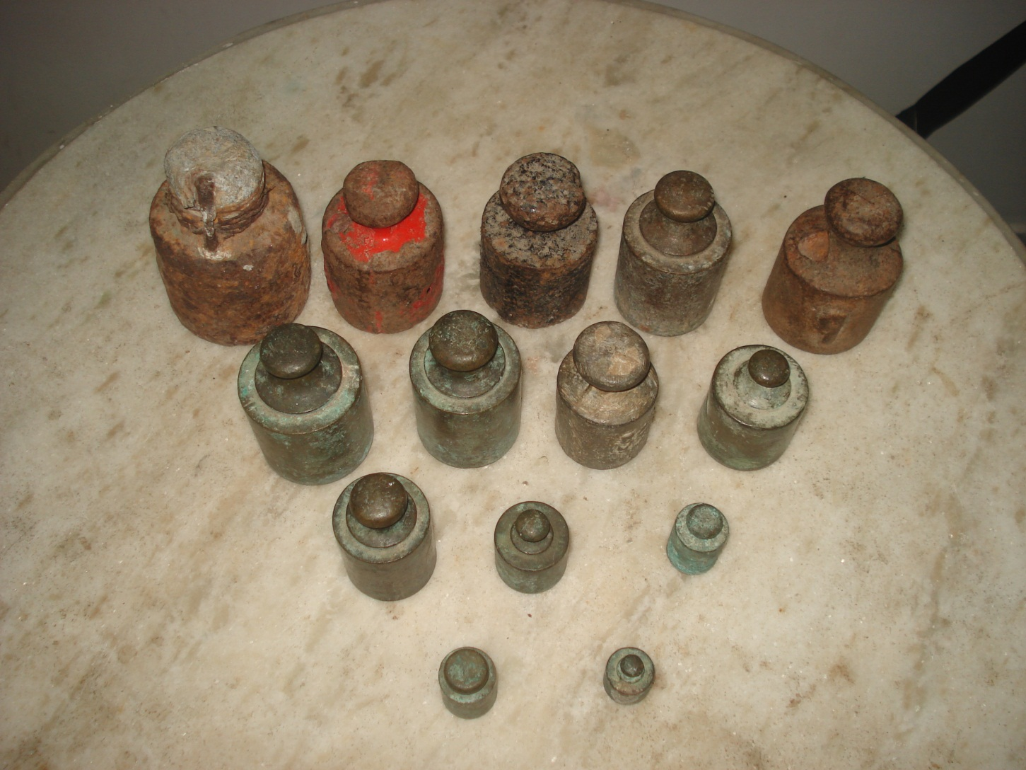
Imagem extraída do vídeo explicativo do slide 18.
Exposição de grandezas de medidas de massa.

Slide 26
Tabela de Imagens
Slide | Autoria / Licença | Link da Fonte | Data do Acesso
Todas as imagens | Extraídas do vídeo explicativo do slide 18. |  | 26/04/2012

